Slide 1
第3.2节
非线性相关分析

Slide 2
二、非线性相关分析
2.1
互信息
在随机变量为连续型的情况下，公式转换为：

Slide 3
二、非线性相关分析
2.1
互信息
互信息是信息论中的一项重要指标，它用于定量衡量两个随机变量间的相关程度。互信息量度量一个随机变量包含关于另一随机变量的信息量，或可以视为一个随机变量在已知另一随机变量情况下的不确定性减少量。互信息的值越高表明两个变量之间存在越强的相关性，即根据一个变量的值能够更准确地预测另一个变量的值。
正的互信息量：即X和Y之间存在正相关性或信息共享；
互信息量为零：即X和Y之间不存在信息共享或依赖性，它们是相互独立的。

Slide 4
二、非线性相关分析
2.1
互信息
互信息可以等价地表示为：

Slide 5
二、非线性相关分析
2.1
互信息

Slide 6
二、非线性相关分析
2.1
互信息
算一算

Slide 7
二、非线性相关分析
2.1
算一算
互信息

Slide 8
二、非线性相关分析
2.2
最大信息系数

Slide 9
二、非线性相关分析
2.2
最大信息系数
其中，a*b<B是指网格划分数小于B。
MIC可以理解为一种网格离散化的、被归一化的最大互信息，且相较于互信息有更高的准确度，其值介于0和1之间，其中0表示没有相关性，1表示完全相关。
MIC的优点在于可以发现各种类型的关系且不受线性假设的限制，不论变量是函数相关、超函数相关、还是没有任何函数关系的相关，MIC都可以探测到变量间的相关性，因此在复杂数据分析中尤其适用。然而，MIC的计算可能比传统的相关性方法更耗时，特别是对于大型数据集，在应用时需要考虑计算成本。

Slide 10
二、非线性相关分析
2.2
最大信息系数

Slide 11
二、非线性相关分析
2.3
实践案例：桥梁震动的相关分析
选取2020年8月6日0时至2020年8月9日24时的某沿海桥梁潮汐影响振动时序数据作为样本，数据集包含3个字段，分别为时间戳（timestamp）、桥梁振动幅度（amplitude）和桥梁震动频率（frequency）。现要探究潮汐周期与桥梁振动幅度的相关性。

Slide 12
二、非线性相关分析
2.3
实践案例：桥梁震动的相关分析
数据准备
使用pandas库的read_csv函数加载数据文件，再把数据存储在名为vibration_data的DataFrame中。

Slide 13
二、非线性相关分析
2.3
实践案例：桥梁震动的相关分析
绘制散点图
使用matplotlib库中的plt.scatter函数将时间戳与振动幅度的关系绘制成散点图。
结果显示，潮汐周期与桥梁振动幅度之间呈现接近正弦波形的周期变化模式。为了全面了解线性相关性与非线性相关性度量在不同条件下的适用性及其差异，运用线性相关系数（如Pearson相关系数）和非线性相关系数（如互信息和MIC）同时定量衡量时间和振动幅度之间的相关性。

Slide 14
二、非线性相关分析
2.3
实践案例：桥梁震动的相关分析
相关性分析
为保证分析过程的精确性，计算出每个时间戳距离观测开始时刻的总秒数。分别使用sklearn.feature_selection模块中的mutual_info_regression函数和MINE库中的MINE类计算互信息和MIC值，再计算Pearson、Spearman和以及Kendall相关系数。

Slide 15
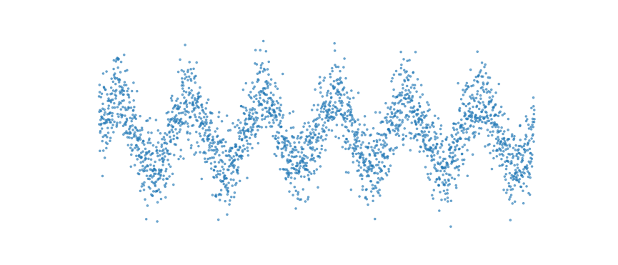
二、非线性相关分析
2.3
实践案例：桥梁震动的相关分析
输出结果：
互信息: 0.44000134210884845
MIC值: 0.5184138187959586
Pearson相关系数: -0.09501360828617346
Spearman相关系数: -0.09623069749917582
Kendall相关系数: -0.06455328328288883

Slide 16
恳请批评指正！

